Slide 1
Agendar cita médica
Desarrollo de app MÓVILES

Slide 2
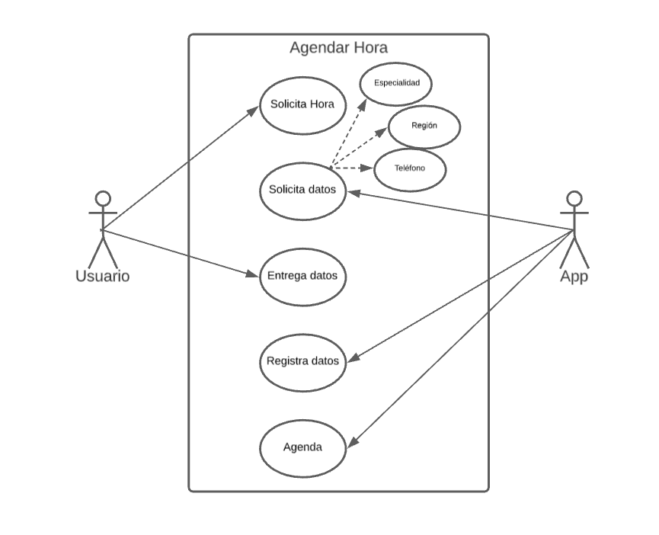
Casos de uso

Slide 3
Requerimientos funcionales
Requerimientos funcionales
Gestión de entrada de usuario: Cada vez que un usuario ingresa su rut, se procede a validad que este sea correcto, de esta manera podrá seguir avanzando en su respectiva reserva médica. Se cargarán las horas disponibles dentro de la aplicación.
Gestión de salida de usuario: Cada vez que un cliente agenda una hora, esta se marca en el sistema para que no pueda ser agendada por otro usuario.
Usuario | App
(-) nombre: String (-) run: Int (-) teléfono: Int (-) especialidad: String (-) región: String | (-) nombre: String (-) run: Int (-) teléfono: Int (-) especialidad: String (-) región: String
(+) guardarDatos() | (+) fecha() (+) hora() (+) agendarHora()

